Slide 1
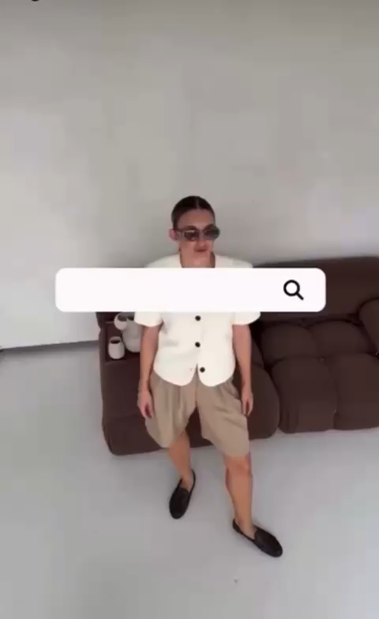

Slide 2
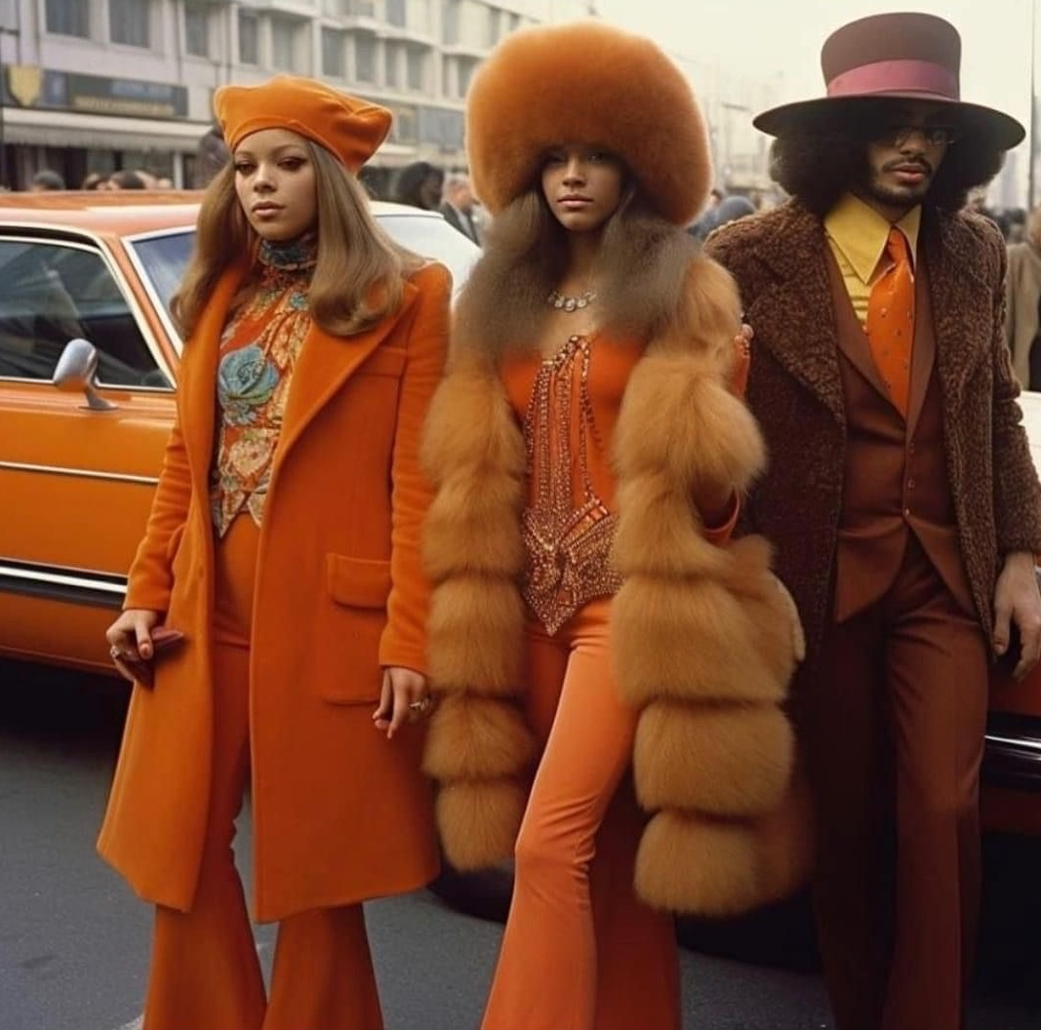
Vintage vuelve: tendencia, diseño y ventas
ATELIER VINTAGE
Moda que vuelve
Noviembre 2026
Notes:
Presentación de Atelier Vintage: estudio de la tendencia vintage, propuestas de diseño, juego con descuento e impulso en redes.

Slide 3
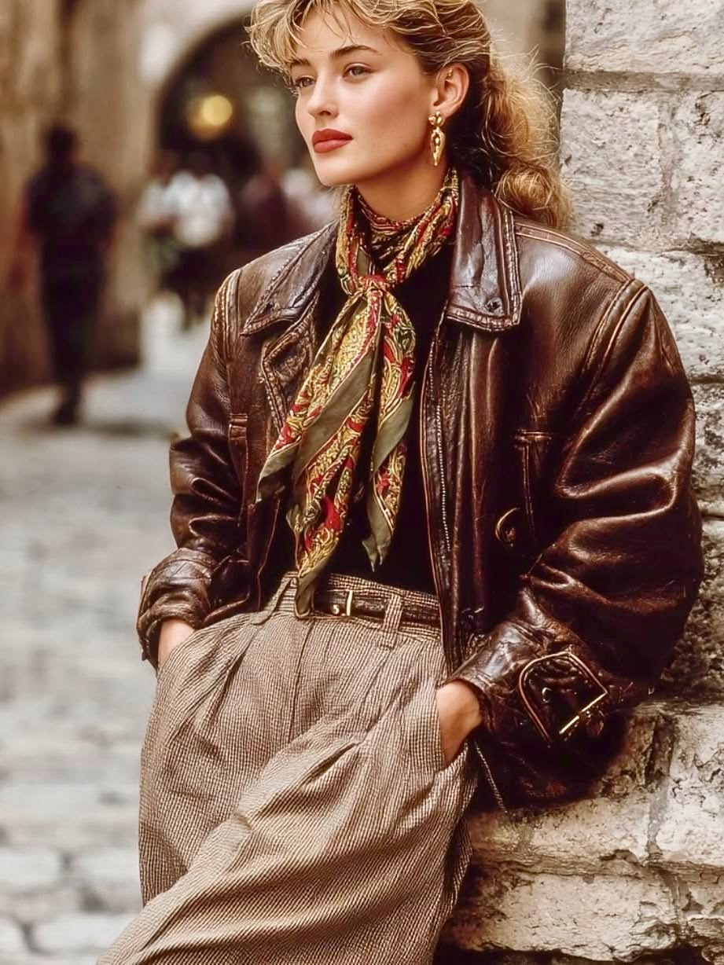

La tendencia vintage
La moda recupera la estética de los años 70 y 80: tonos tierra, cuero, pana y accesorios con historia.
1
Qué es
Prendas y estilismos inspirados en décadas pasadas.
2
Por qué crece
Nostalgia, sostenibilidad y ganas de piezas únicas.
3
A quién le interesa
Público joven y creativo que busca identidad propia.
Años 70
Años 80

Slide 4

Lo que descubrió nuestro estudio
70s y 80s
Tonos tierra
Piezas únicas
Las décadas que más inspiran las nuevas colecciones.
Terracota, chocolate y verde oliva dominan las paletas.
El público valora lo auténtico, duradero y sostenible.
Notes:
Sustituir los tres datos por los resultados reales del estudio de la empresa (cifras, porcentajes, fuentes).

Slide 5
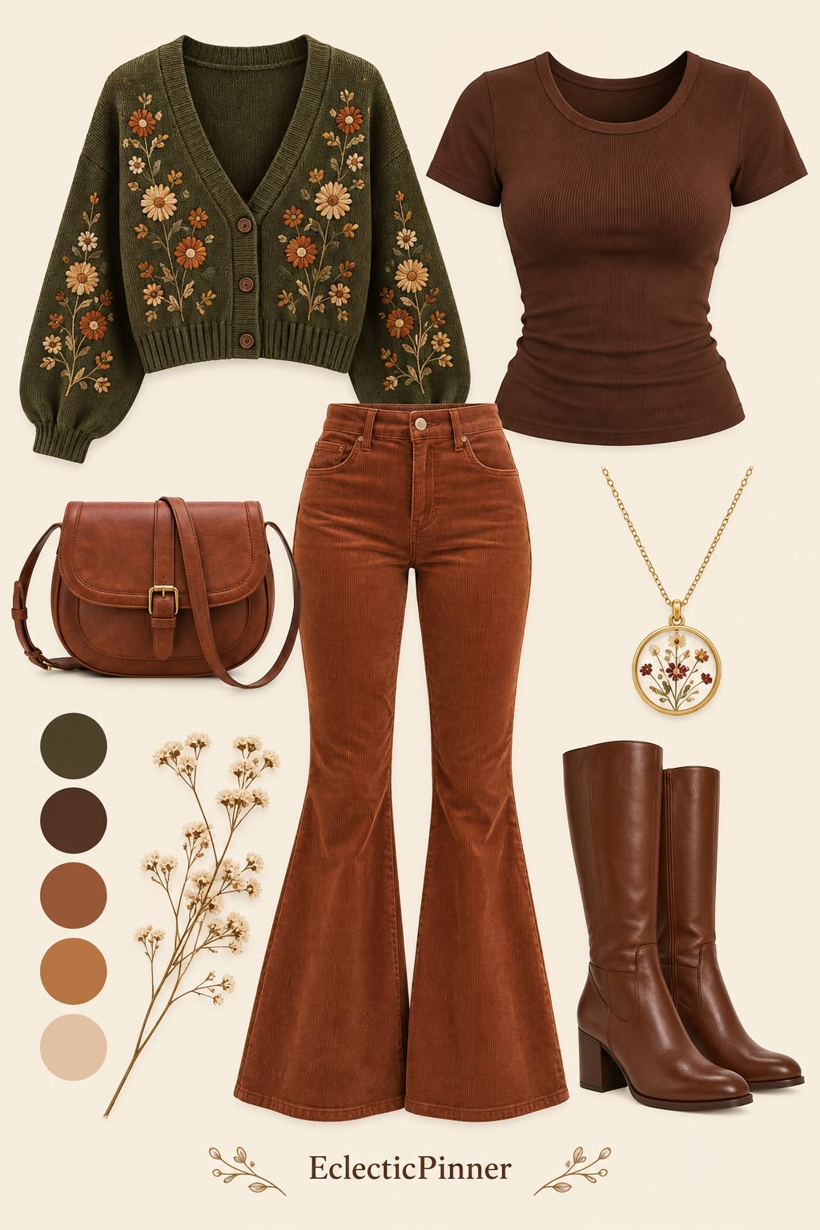
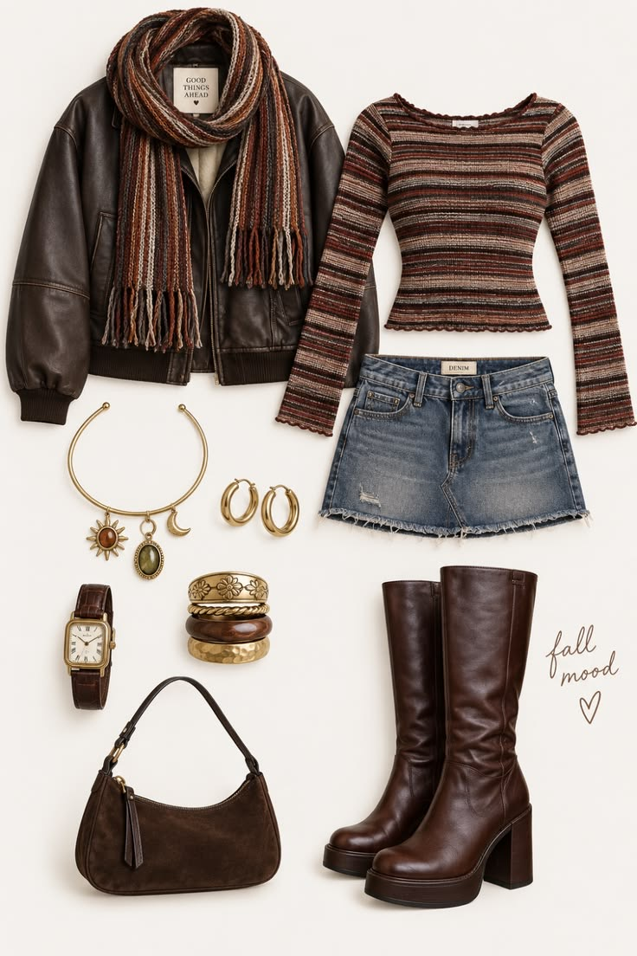





Propuestas de diseño
Paleta
Verde oliva
Chocolate
Terracota
Caramelo
Crema
Tipografía: serif clásica + sans limpia

Slide 6
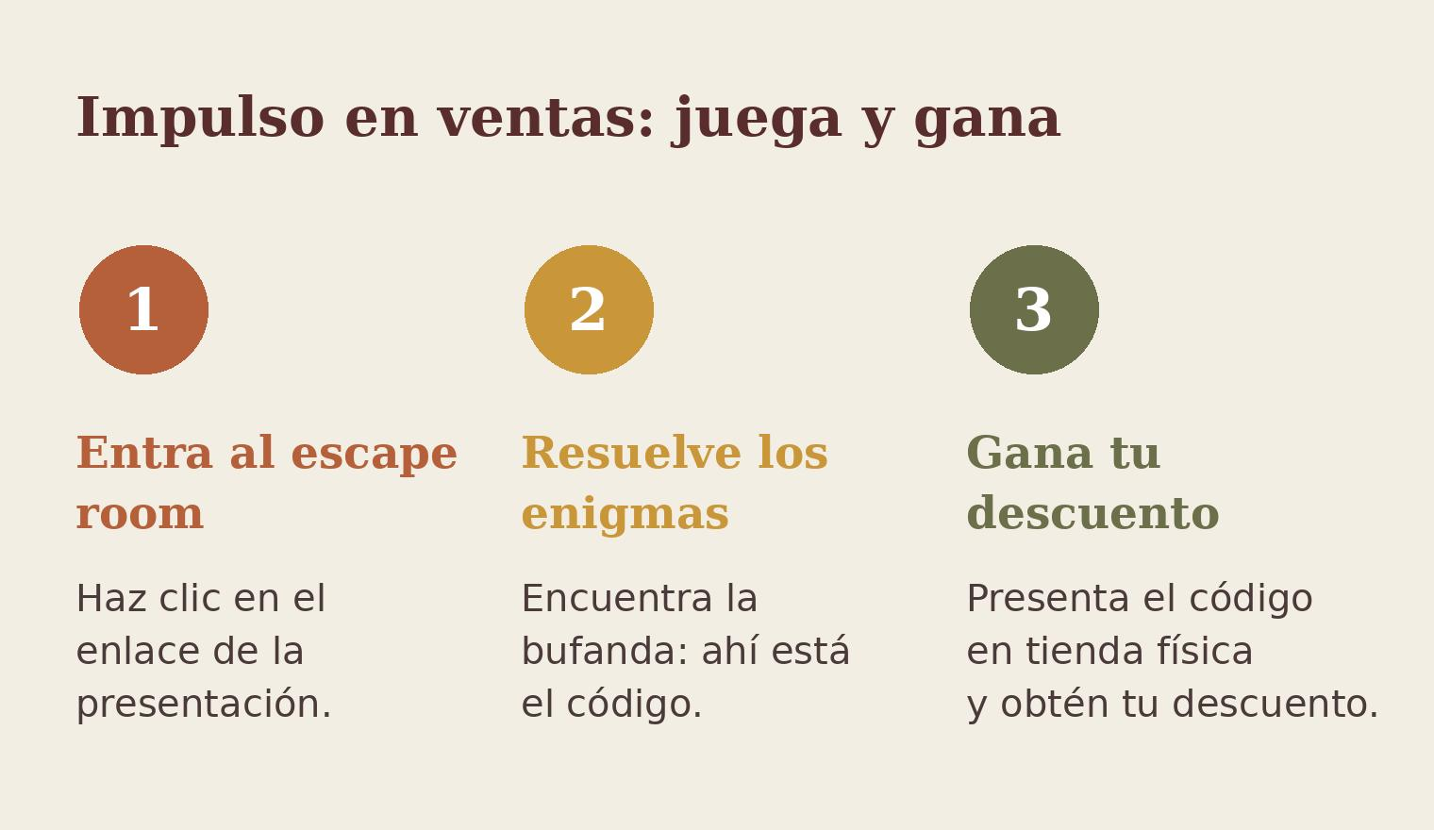

Slide 7

¡Juega ahora!
Entra al escape room, encuentra la bufanda con el código y preséntalo en tienda física.
ENCUENTRA ESTA PRENDA
DE LA COLECCIÓN
Notes:
Sustituir el enlace del botón (https://www.ejemplo.com) por el link real del escape room: clic derecho sobre el texto > Editar vínculo.

Slide 8
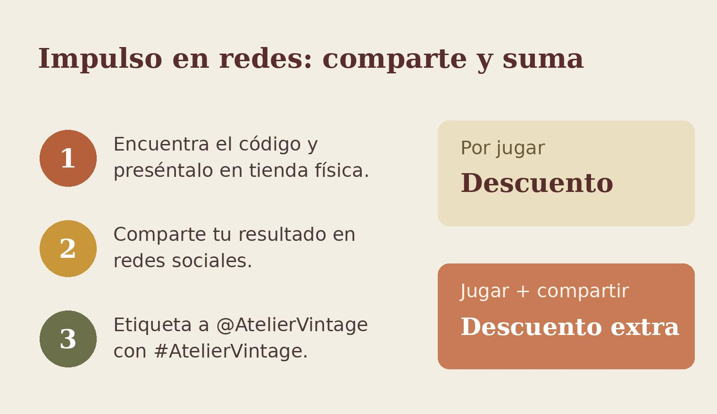



Impulso en redes: comparte y suma
1
Encuentra el código y preséntalo en tienda física.
Por jugar
Descuento
2
Comparte tu resultado en redes sociales.
Jugar + compartir
Descuento extra
3
Etiqueta a @AtelierVintage con #AtelierVintage.
Notes:
Indicar aquí los porcentajes reales de descuento por jugar y por compartir.

Slide 9
Comparte y gana más descuento
#AtelierVintage
@AtelierVintage
Equipo: Elizabeth Vera y Andrea Barcela
Notes:
Insertar aquí la imagen del descuento: Insertar > Imágenes, y colocarla sobre la foto de la derecha (o borrar la foto y usar ese espacio).

